Slide 1
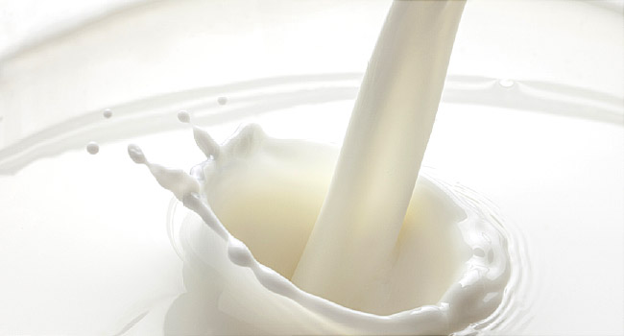
DERS 4
Sütün Kimyasal Bileşimi
(SÜTÜN KARBONHİDRATLARI)
GKK201 SÜT VE ÜRÜNLERİ ANALİZLERİ –I
Dr. Öğr. Üyesi Gülten ŞEKEROĞLU

Slide 2
LAKTOZ (Süt Şekeri)
Laktoz, sütün tek karbonhidratıdır.
Laktoz doğada sadece sütte bulunur.
Glukoz ve galaktozdan oluşan bir disakkarittir.
Gebelik ve emzirme döneminde az miktarda kan ve idrarda da bulunabilir.
Sütteki miktarı %3.6-5.5 civarında olup, süt kurumaddesinin yaklaşık 1/3’ünü oluşturur.
Sütte tek karbonhidrat olmakla birlikte, laktoz dışında çok az miktarda azot içeren oligosakkaritlerle, glukoz ve galaktoz da bulunabilir.
Laktoz sütte moleküler çözelti halinde bulunur.
Laktozun tatlılık derecesi diğer şekerlere göre daha düşüktür, sakkarozun %30 u kadar tatlıdır.

Slide 3
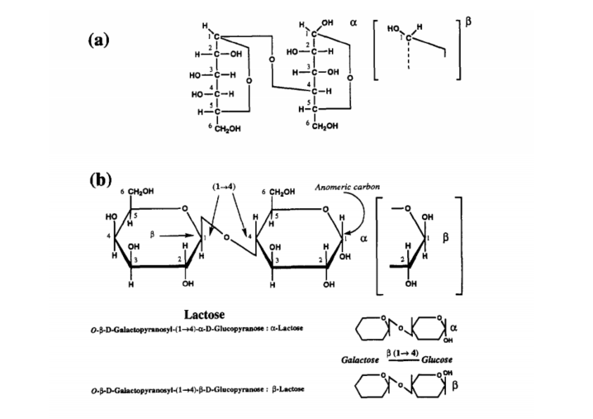

Slide 4
Laktozun Kimyasal Tepkimeleri
Laktozla meydana gelen kimyasal tepkimeler;
-Glukoz ve galaktoz arasındaki çift bağ üzerinde,
-Galaktozun hidroksil grupları veya glukozun aldehid grupları üzerinde
-tepkime sıcaklığı çok yüksek ise C atomları arasındaki bağlar üzerinde oluşur.
Bu tepkimeler;
1-Hidrolizasyon
2-Oksidasyon
3-Redüksiyon
4-Laktuloz oluşumu ve Mailard reaksiyonu

Slide 5
1- Hidrolizasyon
Laktoz, mineral asitler, laktaz enzimi veya iyon değişimi sonucunda hidrolize olarak, β-D-galaktoz ve α-D-glukoza parçalanır. Böylece;
-Laktozun tatlılık derecesi artar,
-Çözünürlüğü artar,
-Mayalar tarafından fermente olabilme özelliği iyileşir.
-Su bağlama davranışı olumlu etkilenir.
-Kristalizasyon davranışı olumlu gelişir.
Asitle hidroliz olarak laktoz şurubu üretilebilir.

Slide 6
2-Oksidasyon
-laktoz da okside olabilir, en kolay okside olan kısım laktozun glukoz kısmına ait olan aldehid grubudur.
-Bir dizi reaksiyonlar şeklinde olabilir. Tamamen karbondioksit ve suya dönünceye kadar devam eder. En önemli aşama laktobiyonik asidin meydana geldiği aşamadır.

Slide 7
3-Redüksiyon
Laktoz, yüksek basınçlı hidrojenin katalitik etkisiyle, yüksek sıcaklıklarda indirgenerek laktositole dönüşür.
Laktositol;
-besleyici değeri yoktur.
-sorbitole benzer
-tatlandırıcı özellikte laktoz formudur.

Slide 8
4-Laktuloz oluşumu ve Mailard reaksiyonu
Sütün ısıtılması sırasında laktuloz oluşabilir.
Laktuloz;
-galaktoz ve fruktozdan oluşan bir disakkarittir.
-toksikolojik açıdan zararsızdır.
-Bifidus grubu mo. bağırsakta gelişimini teşvik eder.
-kronik kabızlık tedavisinde kullanılabilir.
-bebek mamalarında bulunabilen laktuloz ile bebeklerdeki diare arasında ilişki olduğu düşünülmektedir.
-süte uygulanan ısıl işlemin derecesi ayırt edilebilir (UHT mi klasik sterilizasyon mu gibi?)

Slide 9
Mailard reaksiyonu
-İndirgen şekerlerin (glukoz, laktoz, fruktoz gibi) karbonil grupları ile proteinlerin serbest amino grupları arasında oluşan enzimatik olmayan kararma reaksiyonlarına Mailard reaksiyonu adı verilir.
-Bu reaksiyonlarda melanoidin adı verilen kahverengi pigmentler ile lezzeti etkilemeyen veya etkileyen diğer bileşikler oluşur.
-Mailard reaksiyonları oda sıcaklığında da yani ürünün depolanması sırasında da oluşabilir.
-Ürünün raf ömrünü kısaltabilir.
-Sütte bulunan esansiyel bir aminoasit olan lisin kayıpları oluşabilir. Proteinin biyolojik değerliliği azalır.

Slide 10
LAKTOZUN FERMANTASYONU
Laktozun fermantasyonundan aşağıdaki durumlarda yararlanılır;
-Süt kalitesinin belirlenmesi
-Fermente süt ürünlerinin üretimi
-Laktik asit üretimi
-Süt ve ürünlerinin vücuttaki metabolizmasında
-Tek hücre proteini, alkol, amonyum laktat gibi yan ürünlerin üretimi
-Bazı mo ların ayırt edilmesi ve faaliyetlerinin durdurulmasında
Laktoz 5 değişik fermantasyona uğrayabilir.
1-Laktik asit fermantasyonu
2-Bütirik asit fermantasyonu
3-Propiyonik asit fermantasyonu
4-Alkol fermantasyonu
5-Asetik asit fermantasyonu

Slide 11
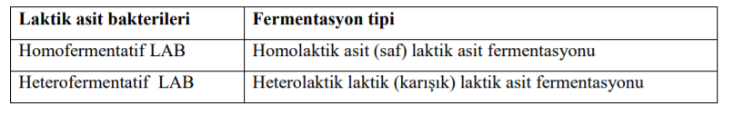
1-Laktik asit fermantasyonu
Laktik asit bakterileri (lab) ihtiyaçları olan enerjiyi sadece laktozun fermentasyonundan karşılarlar.
Lab; fermentasyon sonunda meydana gelen ürünlere göre 2 gruba ayrılır:
Homolaktik fermentasyonda; başlıca ürün laktik asit olup % 85-90 oranında laktik asit meydana gelir.
Heterolaktik fermentasyonda laktik asidin yanı sıra fazla miktarda diğer fermentasyon ürünleri de meydana gelir.

Slide 12
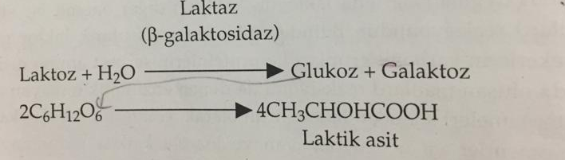
-Laktik asit; renksiz, kokusuz ekşi tatta, higroskopik şurup kıvamında bir sıvıdır.
-Laktik asit (CH3.CHOH.COOH) asimetrik karbon atomuna sahiptir. 2 nolu karbon atomuna 4 farklı grup bağlanmıştır.
-Fermantasyon sonucunda insan organizmasında hızlı ve kalıntı bırakmadan metabolize olan L(+) laktik asit ve daha yavaş metabolize olan D(-) laktik asit olarak 2 izomeri mevcuttur.
-D(-) laktik asidin bir kısmı metabolize olmadan idrarla dışarı atılır.
-FAO WHO günlük maksimum D(-) laktik asit alımını 60mg/kg ağırlık olarak sınırlandırmıştır. L(+) için herhangi bir sınırlama yoktur.
-Streptococcus thermophilus, Streptococcus.lactis, Bifidobacterium bifidum L (+) laktik asit,
Lactobacillus bulgaricus, Lactobacillus lactis, Leuconostoc cinsi bakteriler D(-) laktik asit oluştururlar.

Slide 13
2-Bütirik asit fermantasyonu
-Süt teknolojisinde istenmeyen bir fermantasyon türüdür. Bütirik asit bakterileri temiz olmayan ekipman, toprak ve silaj gibi ortamlardan süt ve ürünlerine bulaşır.
-Bu grupta bulunan Clostridium türü bakteriler (C. sporogenes, C. butyricum), pirüvik asitten anaerobik koşullarda esas ürün olarak bütirik asit,bunun yanında asetik asiti, n-butanol, aseton ve etanol gibi çeşitli yan ürünler oluşturur.
-Cl. acetobutylicum pirüvik asidi bütirik aside parçalar, bunun yanında hidrojen ve karbondioksit oluşur.
-Bütirik asit fermentasyonu sonucunda açığa çıkan yağ asitleri ürünün tat ve kokusunu olumsuz etkiler, oluşan gazlar da peynirde yarık ve çatlaklara neden olur. Peynirde geç şişme kusuru bütirik asit fermentasyonu sonucu oluşur.

Slide 14
3-Propiyonik asit fermantasyonu
-Propiyonik asit fermentasyonu duyusal ve yapısal kusurlara neden olduğundan bazı peynir türleri hariç fermente süt ürünleri üretiminde istenmez.
-Glikolizle oluşan laktik asit daha sonra propiyonik asit, asetik asit, karbondioksit ve suya parçalanır. Fermentasyon, propiyonik asit bakterileri tarafından gerçekleştirilir.
Propionibacterium türleri İsviçre tipi sert peynirlerin olgunlaşmasında laktik asit bakterileriyle birlikte yapı ve lezzet oluşumunda rol oynarlar.

Slide 15
4-Alkol Fermentasyonu
Laktoz bazı koşullar altında diğer şekerler kadar olmasa da alkol fermantasyonuna uğrar. Genellikle kirli ve hijyenik koşullarda yapılan üretimlerde kendiliğinden oluşur. Duyusal kusurlara yol açar.
Kefir, kımız gibi içeceklerin üretiminde bu fermantasyon türünden faydalanılır.
Laktoz EMP yoluyla pirüvik asite parçalandıktan sonra heterofermantatif LAB nin ürettiği enzimler ve özellikle mayalar etkisiyle alkol ve karbondioksite parçalanır. Pirüvik asitten önce “pirüvat dekarboksilaz enziminin etkisiyle asetaldehit ve CO2 oluşur, alkol-dehidrogenaz enzimiyle asetaldehit etanole dönüşür. Temiz olmayan koşullarda üretim sırasında alkol

Slide 16
5-Asetik Asit Fermentasyonu
Privük asit asetaldehite indirgendikten sonra, bünyesine su alarak asetaldehit hidratı oluşturur. Daha sonra ortamda oksijen varlığında oksijene 2 hidrojen vererek aldehit –dehidrogenaz enzimiyle asetik asiti oluşturur. Bu reaksiyon aerobik koşullarda gerçekleşen oksidasyon ve dehidrasyon reaksiyonlarıdır.

